Slide 1
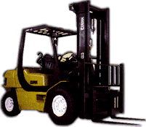
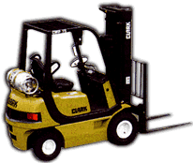
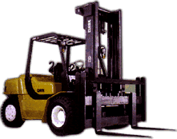
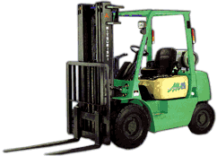
SEGURANÇA INDUSTRIAL
Empilhadeiras
Regras simples de segurança que devemos observar.

Slide 2
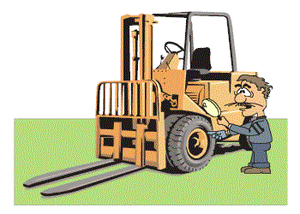
SEGURANÇA INDUSTRIAL
Empilhadeiras
Regras simples de segurança que devemos observar.
ANTES DE INICIAR QUALQUER SERVIÇO INSPECIONE DETALHADAMENTE O EQUIPAMENTO COMO: As condições dos pneus, buzina, lâmpadas de emergências, bateria, regulador de gás, mecanismo de elevador, freios, sistema de direção, sistema de combustível. Nunca operar com suas mãos sujas, com óleo, ou molhadas. Sempre utilizar na inspeção geral:- Protetores Auriculares e Óculos de Segurança.

Slide 3
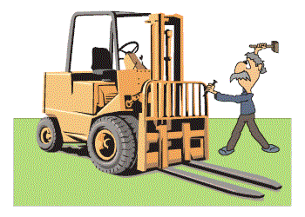
SEGURANÇA INDUSTRIAL
Empilhadeiras
Regras simples de segurança que devemos observar
NÃO FAÇA "GATILHOS" NO EQUIPAMENTO, SÓ OPERE SE O MESMO ESTIVER EM BOAS CONDIÇÕES DE FUNCIONAMENTO.

Slide 4
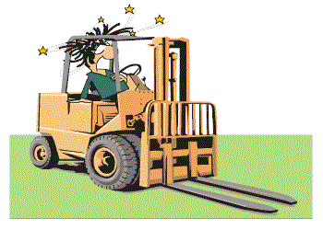
SEGURANÇA INDUSTRIAL
Empilhadeiras
Regras simples de segurança que devemos observar
TOME CUIDADO COM A SUA SAÚDE. NÃO OPERE O EQUIPAMENTO SOB EFEITO DE MEDICAMENTO FORTE OU BEBIBA ALCOÓLICA OU QUANDO ESTIVER MUITO CANSADO.

Slide 5
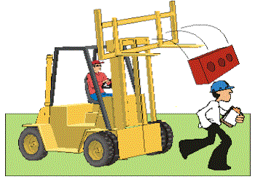
SEGURANÇA INDUSTRIAL
Empilhadeiras
Regras simples de segurança que devemos observar
NÃO DIRIJA COM OS GAFOS ELEVADOS. ISTO É ESPECIALMENTE PERIGOSO. NÃO ANDE SOB OS GARFOS QUANDO ELES ESTIVEREM ELEVADOS. AO OPERAR O VEÍCULO, PRESTE SEMPRE ATENÇÃO ÀS COISAS À SUA VOLTA.

Slide 6
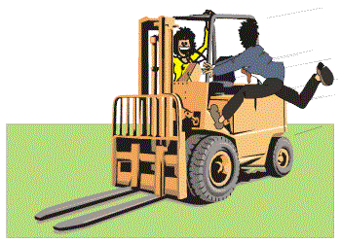
SEGURANÇA INDUSTRIAL
Empilhadeiras
Regras simples de segurança que devemos observar
NÃO TRANSPORTE PESSOAS EM HIPÓTESE NENHUMA (CARONAS). NUNCA USE OS GARFOS PARA ELEVAR PESSOAS. NUNCA DEIXE QUE ALGUÉM MONTE NO CONTRAPESO PARA EQUILIBRAR UMA CARGA QUE EXCEDA A CAPACIDADE NOMINAL DO VEÍCULO. AO SUBIR OU DESCER DA MÁQUINA UTILIZE O DEGRAU QUE VEM EQUIPADO. NÃO PULE PARA SUBIR OU DESCER DO VEÍCULO.

Slide 7
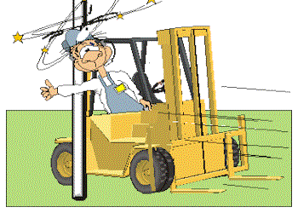
SEGURANÇA INDUSTRIAL
Empilhadeiras
Regras simples de segurança que devemos observar
NÃO TRAFEGUE COM BRAÇOS, PERNAS E CABEÇA FORA DO EQUIPAMENTO. SENTAR-SE INCORRETAMENTE PODE SER A CAUSA DE LESÃO. OBEDEÇA SEMPRE AS LEIS DE SEGURANÇA E TRAFEGO. ANDE EM VELOCIDADE COMPATÍVEL COM A ÁREA E VISIBILIDADE. AO TRABALHAR EM LUGARES ESCUROS, UTILIZE SEMPRE OS FARÓIS DIANTEIROS. JAMAIS OPERE EMPILHADEIRAS EM VIAS PÚBLICAS, FORA DA FÁBRICA.

Slide 8
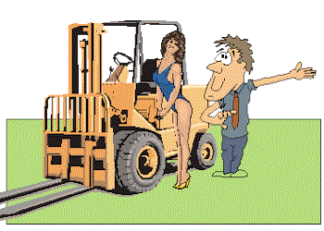
SEGURANÇA INDUSTRIAL
Empilhadeiras
Regras simples de segurança que devemos observar
NÃO PERMITA QUE PESSOAS NÃO HABILITADA OPEREM O EQUIPAMENTO.

Slide 9
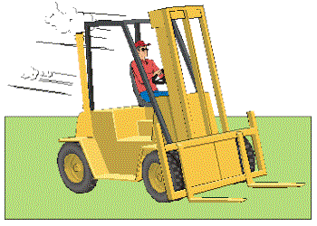
SEGURANÇA INDUSTRIAL
Empilhadeiras
Regras simples de segurança que devemos observar
NÃO CORRA DE FORMA NENHUMA. ANTES DE ATRAVESSAR UMA RUA OU FAZER UMA CURVA, DIMINUA A MARCHA, BUZINE, E ENTRE CALMAMENTE. MANTENHA O TERRENO POR ONDE A EMPILHADEIRA DEVERÁ PASSAR, SEMPRE LIMPA E DESOBSTRUÍDA. EVITE TRAVAGENS BRUSCAS. TOME BASTANTE CUIDADO AO DIRIGIR SEM CARGA, JÁ QUE O RISCO DE CAPOTAR É MUITO MAIOR.

Slide 10
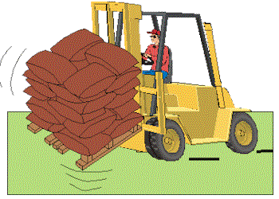
SEGURANÇA INDUSTRIAL
Empilhadeiras
Regras simples de segurança que devemos observar
NÃO FREIE BRUSCAMENTE, PRINCIPALMENTE QUANDO ESTIVER COM A CARGA. QUANDO O VEÍCULO ESTIVER CARREGADO, NÃO DIRIJA NA VELOCIDADE MÁXIMA. AO DIRIGIR A MÁQUINA CARREGADA, DEIXE O CENTRO DE GRAVIDADE BAIXO, AFIM DE MANTER A ESTABILIDADE DO VEÍCULO (OS GARFOS DEVERÃO FICAR UNS 20 CM ACIMA DO SOLO). NUNCA ELEVE A CARGA OU ARRANQUE O VEÍCULO COM O MASTRO INCLINADO PARA A FRENTE. NÃO INCLINE O MASTRO PARA FRENTE COM A CARGA ELEVADA.

Slide 11
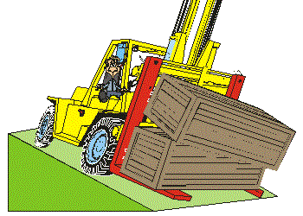
SEGURANÇA INDUSTRIAL
Empilhadeiras
Regras simples de segurança que devemos observar
NÃO SE DESLOQUE EM RAMPAS ACENTUADAS, QUANDO NECESSÁRIO A CARGA DEVE ESTAR PARA O LADO MAIS ALTO. AO CARREGAR CARGAS EQUILIBRADAS ENTRE SI, ASSEGURE-SE DE DEIXÁ-LAS NUMA POSIÇÃO ESTÁVEL. ASSEGURE-SE SEMPRE DE QUE A CARGA ESTÁ EQUILIBRADA UNIFORMEMENTE. A FALTA DE CUMPRIMENTO DISTO PODE DEFORMAR O VEÍCULO OU MESMO CAUSAR UMA CAPOTAGEM. EVITE SEMPRE SOBRECARGAS.

Slide 12
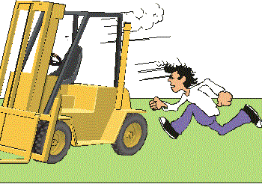
SEGURANÇA INDUSTRIAL
Empilhadeiras
Regras simples de segurança que devemos observar
NÃO ESQUEÇA DE ACIONAR O FREIO DE ESTACIONAMENTO QUANDO ESTACIONAR O EQUIPAMENTO. AO DEIXAR O VEÍCULO, ABAIXE AS PONTAS DOS GARFOS AO SOLO, PARE O MOTOR E PUXE O TRAVÃO DE ESTACIONAMENTO COMPLETAMENTE. AO ESTACIONAR EM RUAS, NÃO BLOQUEIE O TRÁFEGO. DEIXE ESPAÇOS PARA A PASSAGEM E COLOQUEM SINAIS DE ADVERTÊNCIA.

Slide 13
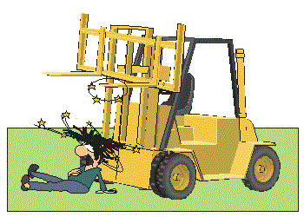
SEGURANÇA INDUSTRIAL
Empilhadeiras
Regras simples de segurança que devemos observar
NÃO TRAFEGUE E NEM ESTACIONE COM OS GARFOS ELEVADOS. ABAIXE SEMPRE A CARGA LENTAMENTE. ELEVE E ABAIXE COM O MASTRO NA VERTICAL OU INCLINADO LIGEIRAMENTE PARA TRÁS (NUNCA PARA FRENTE).

Slide 14
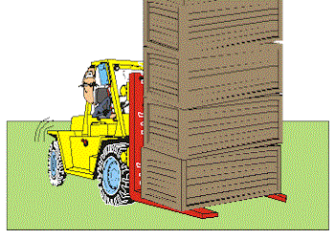
SEGURANÇA INDUSTRIAL
Empilhadeiras
Regras simples de segurança que devemos observar
NÃO ELEVE CARGAS MAIS PESADAS QUE AS INDICADAS E NEM TRAFEGUE SEM VISIBILIDADE. ARRANQUE O VEÍCULO SOMENTE APÓS CONFIRMAR QUE A GRADE DE PROTEÇÃO ESTÁ CARREGADA FIRME E SEGURAMENTE. NÃO CARREGUE CARGAS QUE SEJAM MAIS ALTAS QUE O SUPORTE DE ESCORA OU MAIS LARGAS QUE A LARGURA DO MESMO, A MENOS QUE A CARGA FIQUE BEM SEGURA, SEM A POSSIBILIDADE DE QUE NENHUMA PARTE CAIA PARA TRÁS.

Slide 15
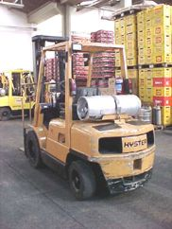
SEGURANÇA INDUSTRIAL
CUIDADOS IMPORTANTES
NÃO FUME DURANTE AS OPERAÇÕES DE TROCA DE GLP.
NÃO PERMITA QUE OUTROS FUMEM OU ESTEJÃO TRABALHANDO COM FAGULHAS PELAS PROXIMIDADES.
A EMPILHADEIRA DEVERÁ SER SOMENTE REABASTECIDA NOS PONTOS PRÉ ESTABELECIDOS PARA REABASTECIMENTO.
ANTES DE ENCHER OU REUTILIZAR UM RECIPIENTE DE GÁS, VERIFIQUE SE AS VÁVULAS, INDICADORES E OUTRAS INSTALAÇÕES NÃO ESTÃO DANIFICADAS.
A MANIPULAÇÃO INCORRETA DOS RECIPIENTES DE GÁS PODEM PROVOCAR SÉRIOS ACIDENTES.
NÃO FUME PERTO DE BATERIAS QUANDO ESTÃO SENDO CARREGADAS. NESTA ALTURA LIBERTAM-SE GASES EXPLOSIVOS.

Slide 16
SEGURANÇA INDUSTRIAL
PRECAUÇÕES PARA MANUTENÇÃO
DURANTE A MANUTENÇÃO, NÃO PERMITA QUE PESSOAS SEM AUTORIZAÇÃO FIQUEM PERTO DO VEÍCULO.
VISTA UNIFORMES E SAPATOS DE SEGURANÇA. AO PERFURAR, ESMERILHAR, MARTELAR OU USAR AR COMPRIMIDO, USE SEMPRE ÓCULOS DE SEGURANÇA.
ESTACIONE O VEÍCULO EM SOLO FIRME E NIVELADO. ABAIXE OS GARFOS AO SOLO E PARE O MOTOR.
COLOQUE UM SINAL DE ADVERTÊNCIA NO COMPARTIMENTO DO OPERADOR (POR EXEMPLO “NÃO ARRANQUE” OU “EM MANUTENÇAO”). ISTO IRÁ EVITAR QUE ALGUÉM ARRANQUE O MOTOR OU MOVA O VEÍCULO POR ENGANO.
É EXTREMAMENTE PERIGOSO TENTAR VERIFICAR A TENSÃO DA CORREIA DO VENTILADOR DURANTE O FUNCIONAMENTO DO MOTOR.

Slide 17
SEGURANÇA INDUSTRIAL
Um equipamento quando for operado por pessoas despreparadas, que não conheçam ou desrespeitam importantes normas de segurança correrão sérios riscos. Poderão ocorrer amputações, incapacidades e nestes acidentes com equipamentos tão pesados, o óbito pode acontecer a qualquer momento.
" Pessoal devidamente treinado e especializado, diminui consideravelmente as chances de um acidente ocorrer."

Slide 18
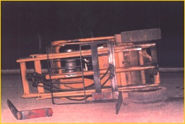
SEGURANÇA INDUSTRIAL
ACIDENTES COM EMPILHADEIRAS

Slide 19
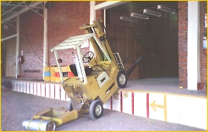
SEGURANÇA INDUSTRIAL
ACIDENTES COM EMPILHADEIRAS

Slide 20
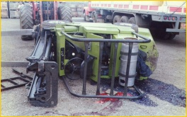
SEGURANÇA INDUSTRIAL
ACIDENTES COM EMPILHADEIRAS

